Slide 1
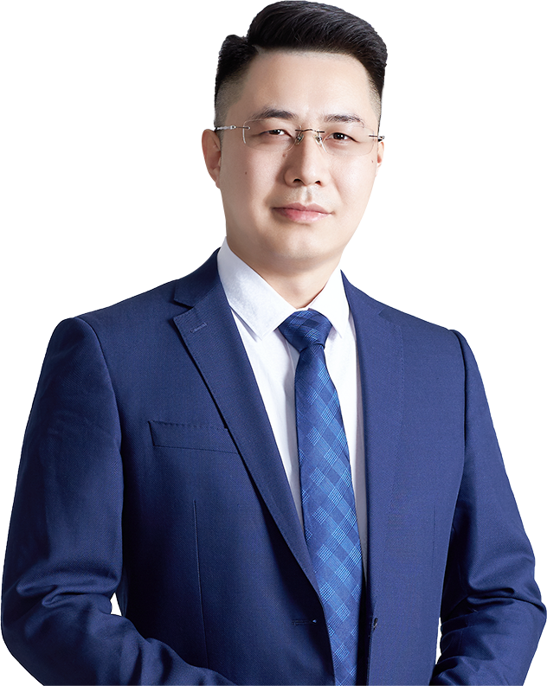

跟随机构
投资韧性
杨春虎 | 投顾执业编号:A1120619100003
基金从业编号:A20250618011797
·
经传多赢投研总监，软件产品架构师。
·
北京大学金融系毕业,从业十余年,坚持以资金推动论为研究核心，形成了以机构思路选股，游资思路跟踪的稳健投资模型。独创双龙战法，机构分析战法等软件经典战法，深受广大用户的喜爱。

Slide 2


第一章
上顶下底，韧性十足
第二章
指数震荡，低位补涨
第三章
全球变局，安全资产
第四章
产业主题，强者恒强

Slide 3
PART 01
上顶下底，韧性十足

Slide 4
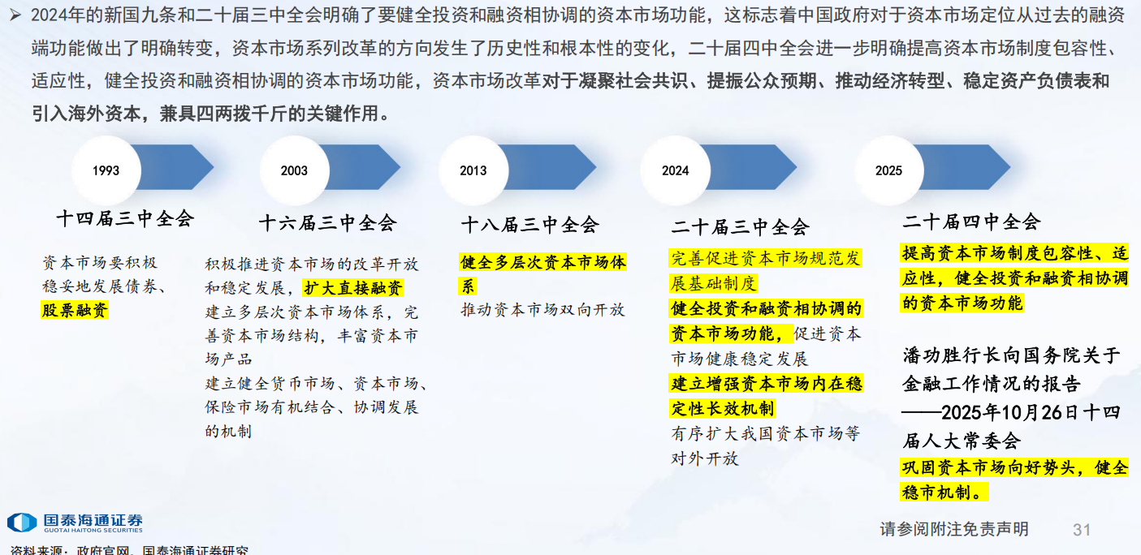
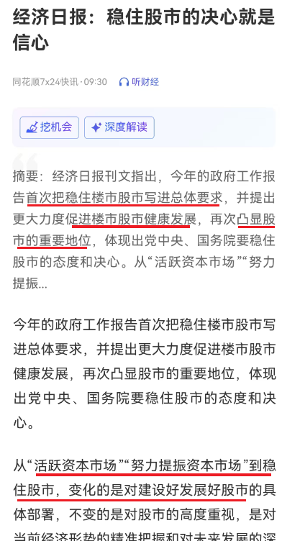
路漫漫，踏征程
30余年第一次，投资融资并重
稳股市，稳消费，稳预期，巩固向好势头
引导中长期资金入市，稳定指数，万亿理财时代到来
明确本质：政策行情，指数行情，中长期行情，机构行情
经传多赢投研总监：杨春虎，投顾执业编号:A1120619100003;基金从业号:A20250618011797风险提示：观点基于软件数据和理论模型分析，仅供参考，不构成买卖建议，市场有风险，投资需谨慎。基金的过往业绩并不预示其未来表现，基金管理人管理的其他基金的业绩并不构成基金业绩表现的保证。

Slide 5
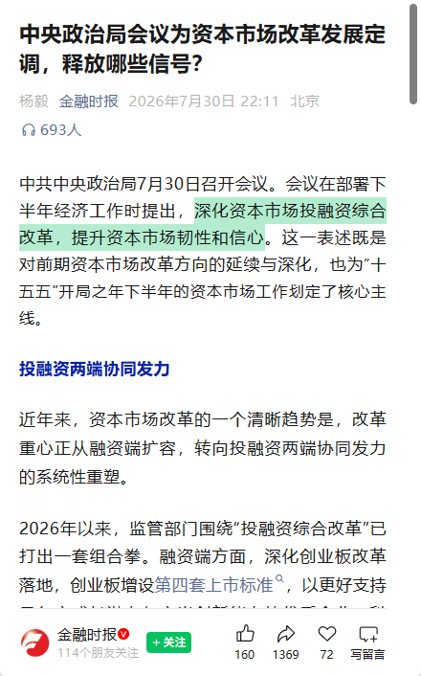
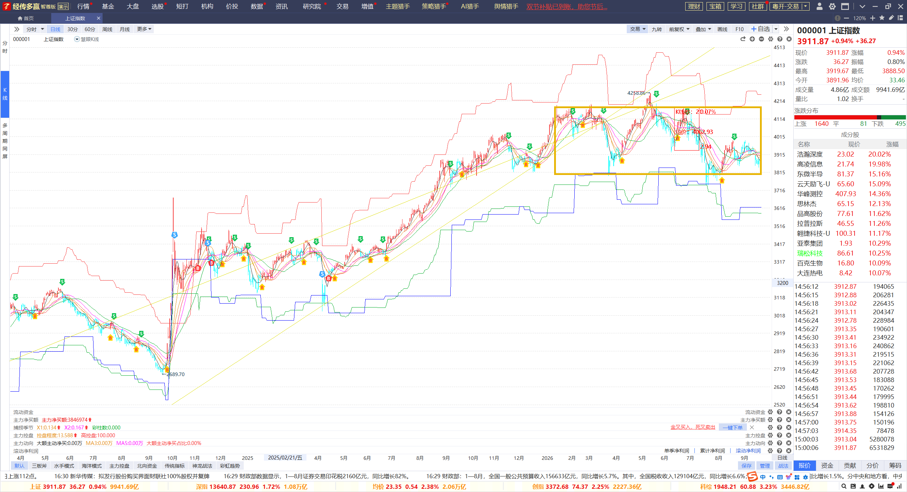
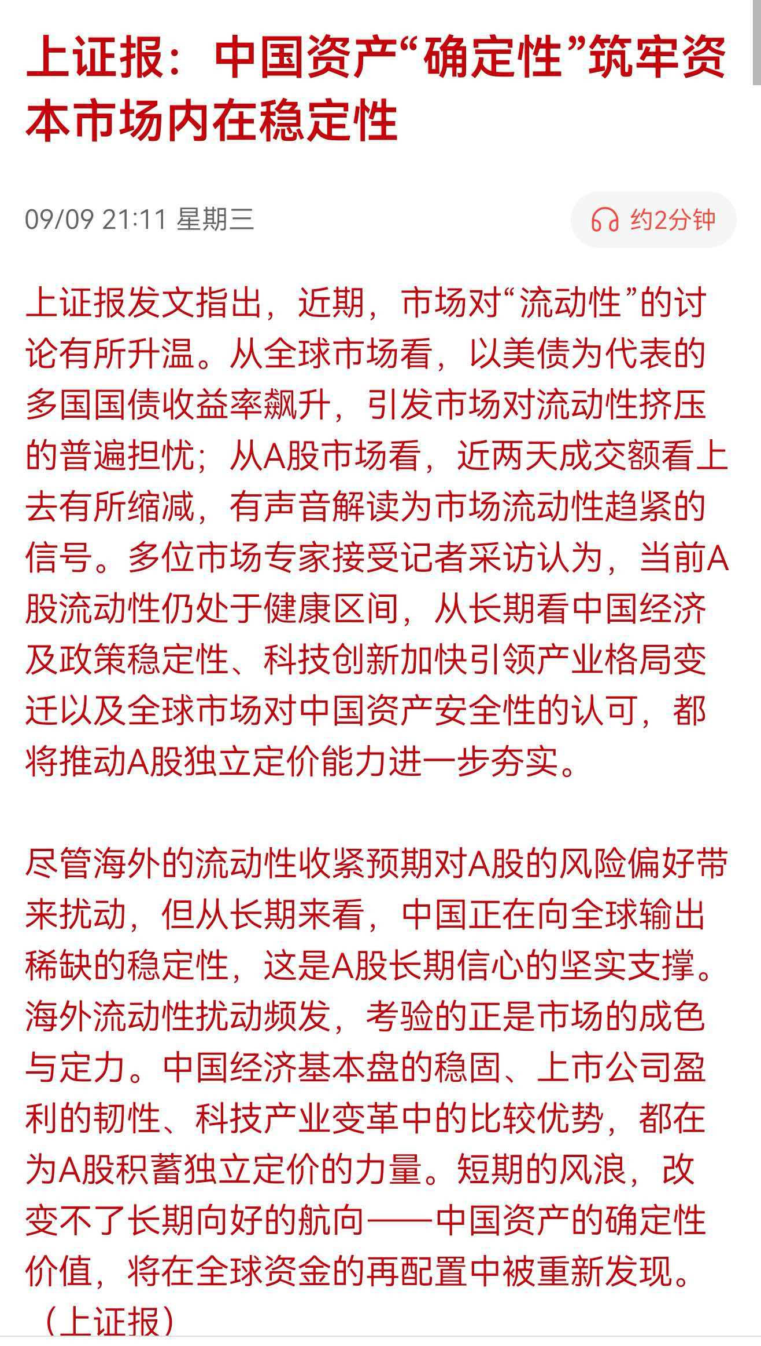
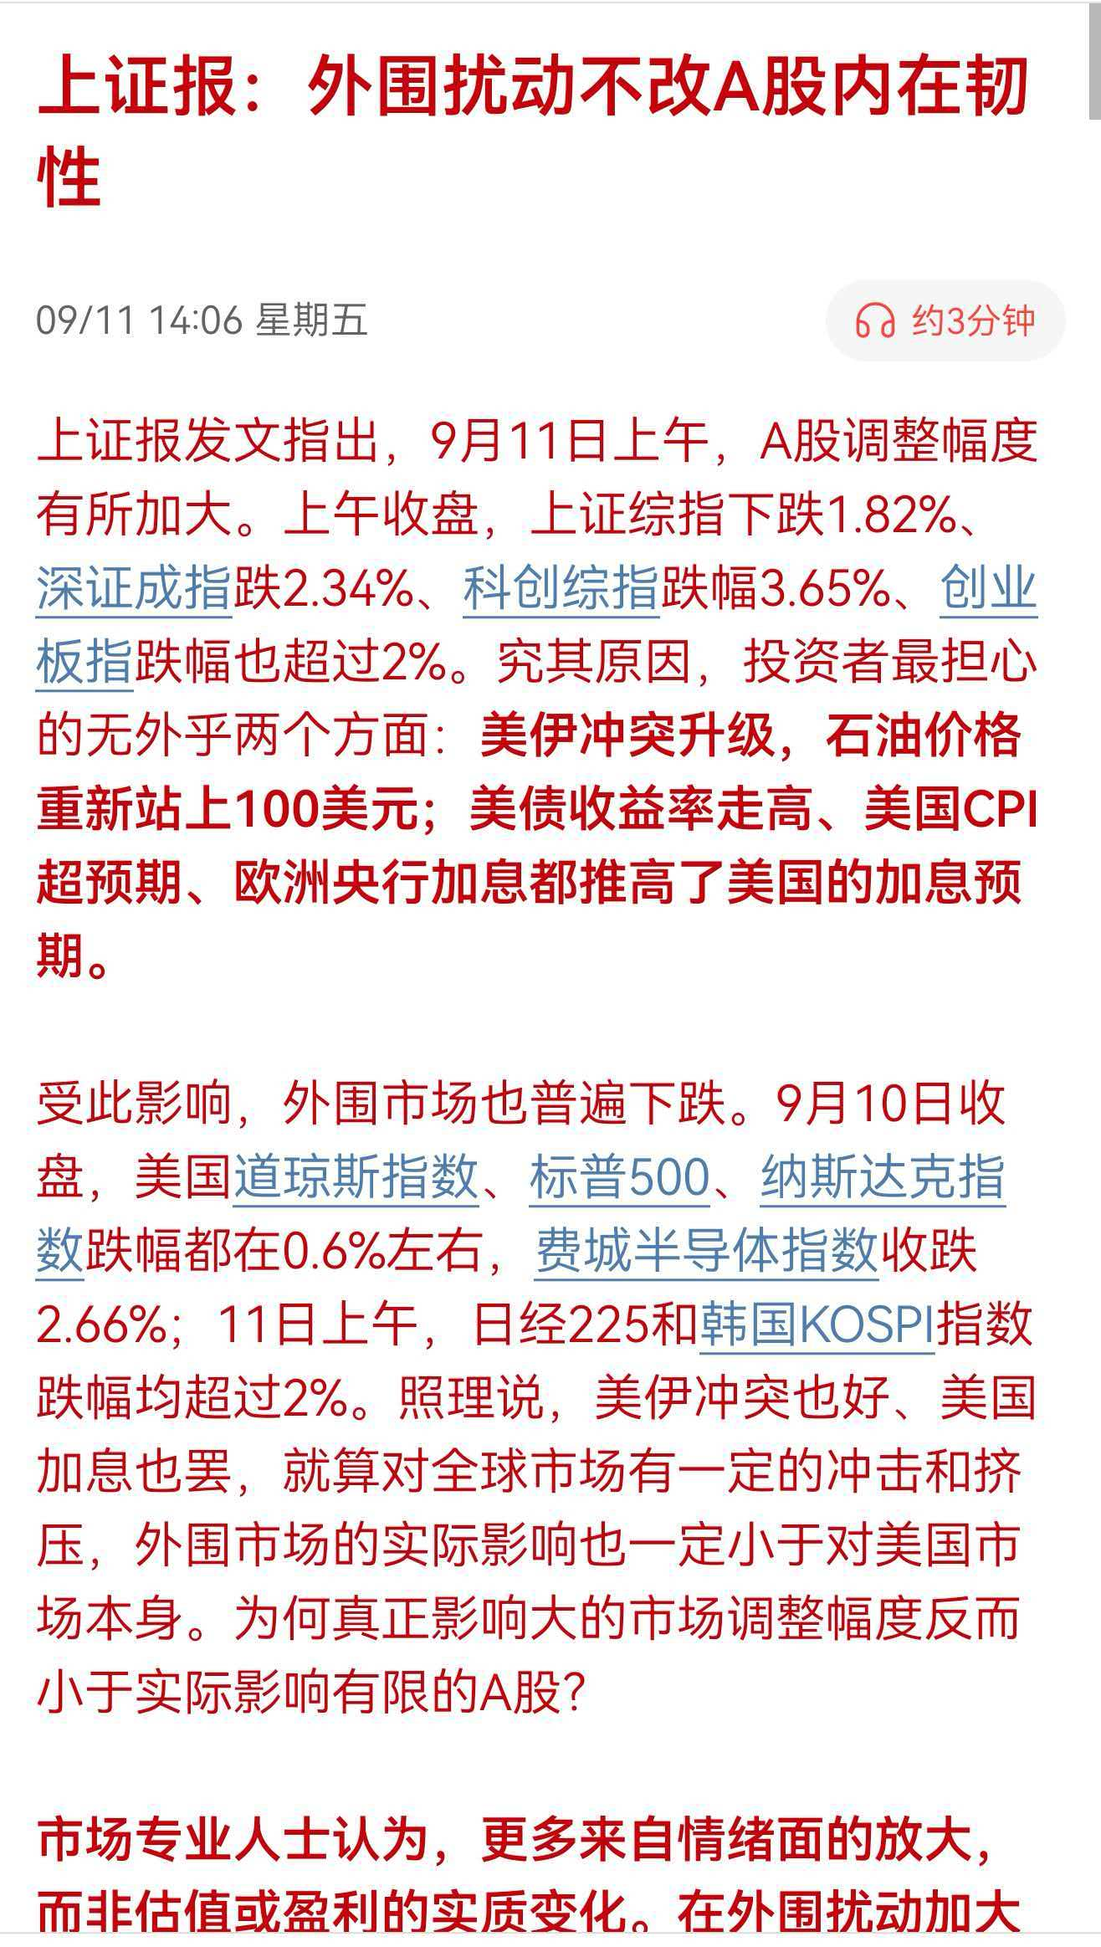
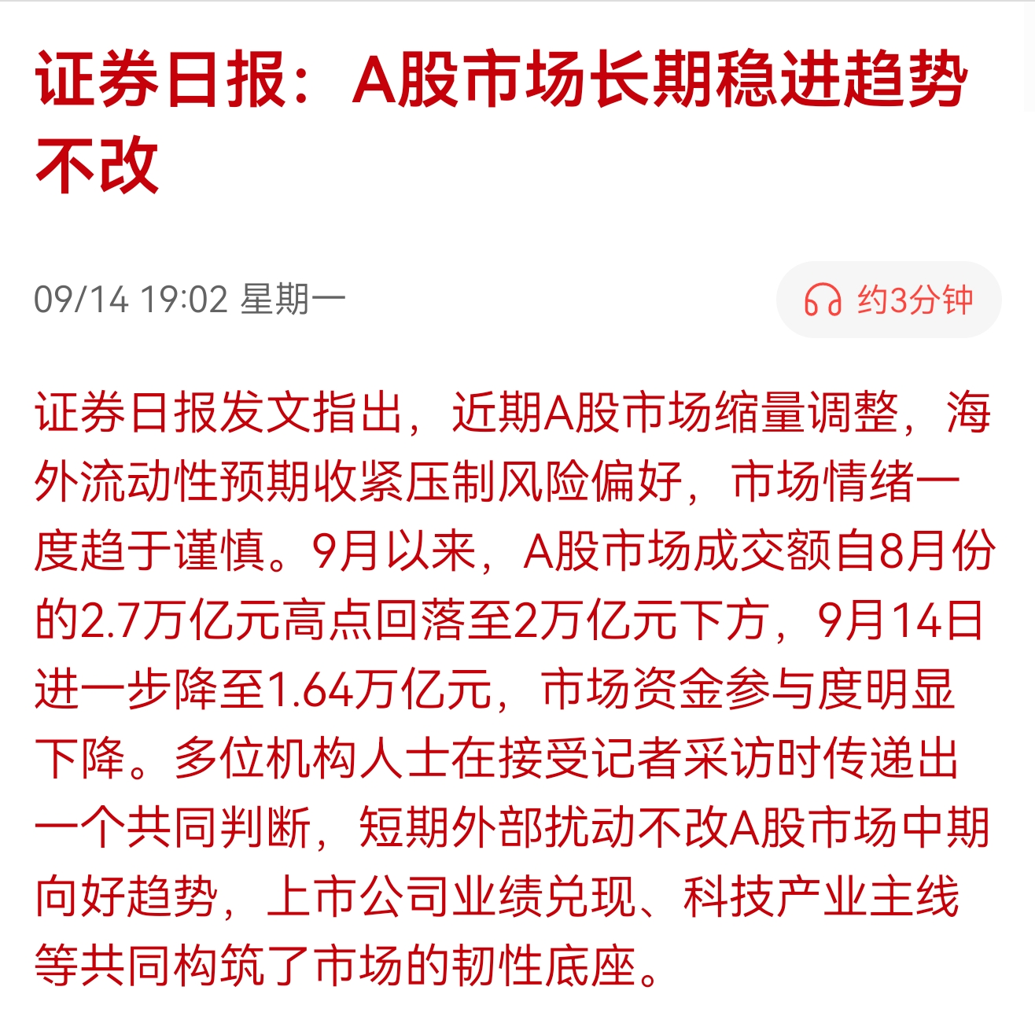
内在稳定，提升韧性
内在稳定，提升韧性
充分做足应对外部冲击，提升市场自身价值
韧性当前，上顶下底，轮动前行
经传多赢投研总监：杨春虎，投顾执业编号:A1120619100003;基金从业号:A20250618011797风险提示：观点基于软件数据和理论模型分析，仅供参考，不构成买卖建议，市场有风险，投资需谨慎。基金的过往业绩并不预示其未来表现，基金管理人管理的其他基金的业绩并不构成基金业绩表现的保证。

Slide 6
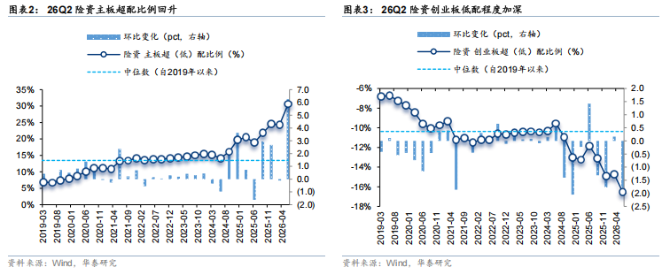
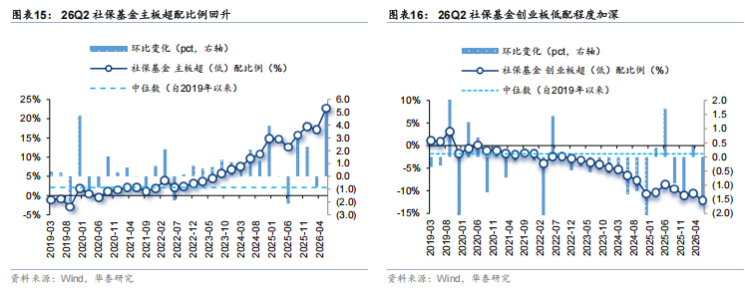
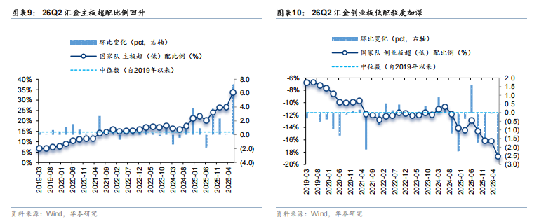
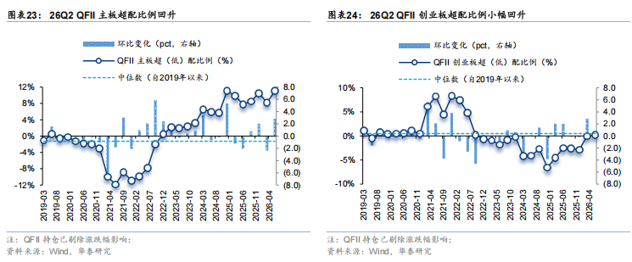
中长入市，韧性十足
中长入市，汇金，保险，社保持续加仓超配主板
外资在加仓主板同时，偏好科技成长方向，科技弹性大，主板韧性十足
经传多赢投研总监：杨春虎，投顾执业编号:A1120619100003;基金从业号:A20250618011797风险提示：观点基于软件数据和理论模型分析，仅供参考，不构成买卖建议，市场有风险，投资需谨慎。基金的过往业绩并不预示其未来表现，基金管理人管理的其他基金的业绩并不构成基金业绩表现的保证。

Slide 7
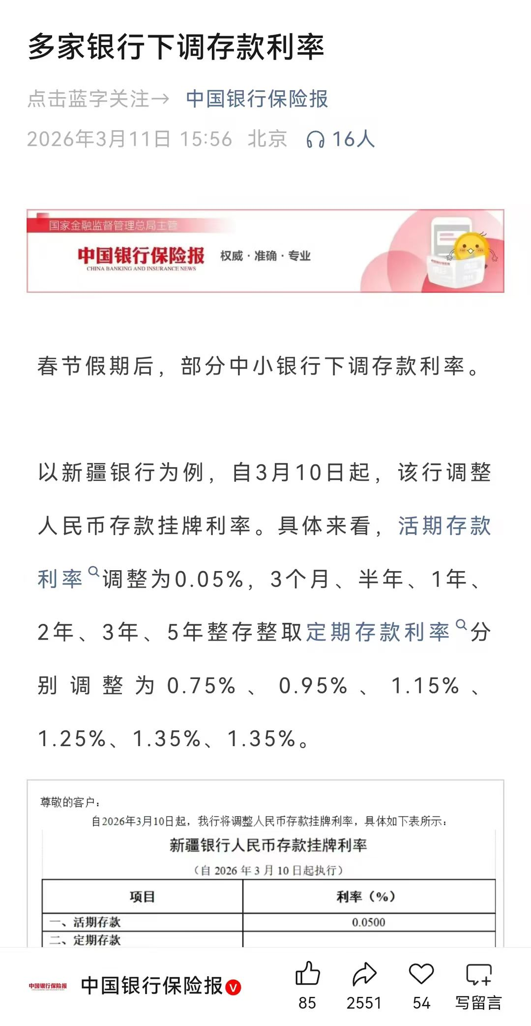
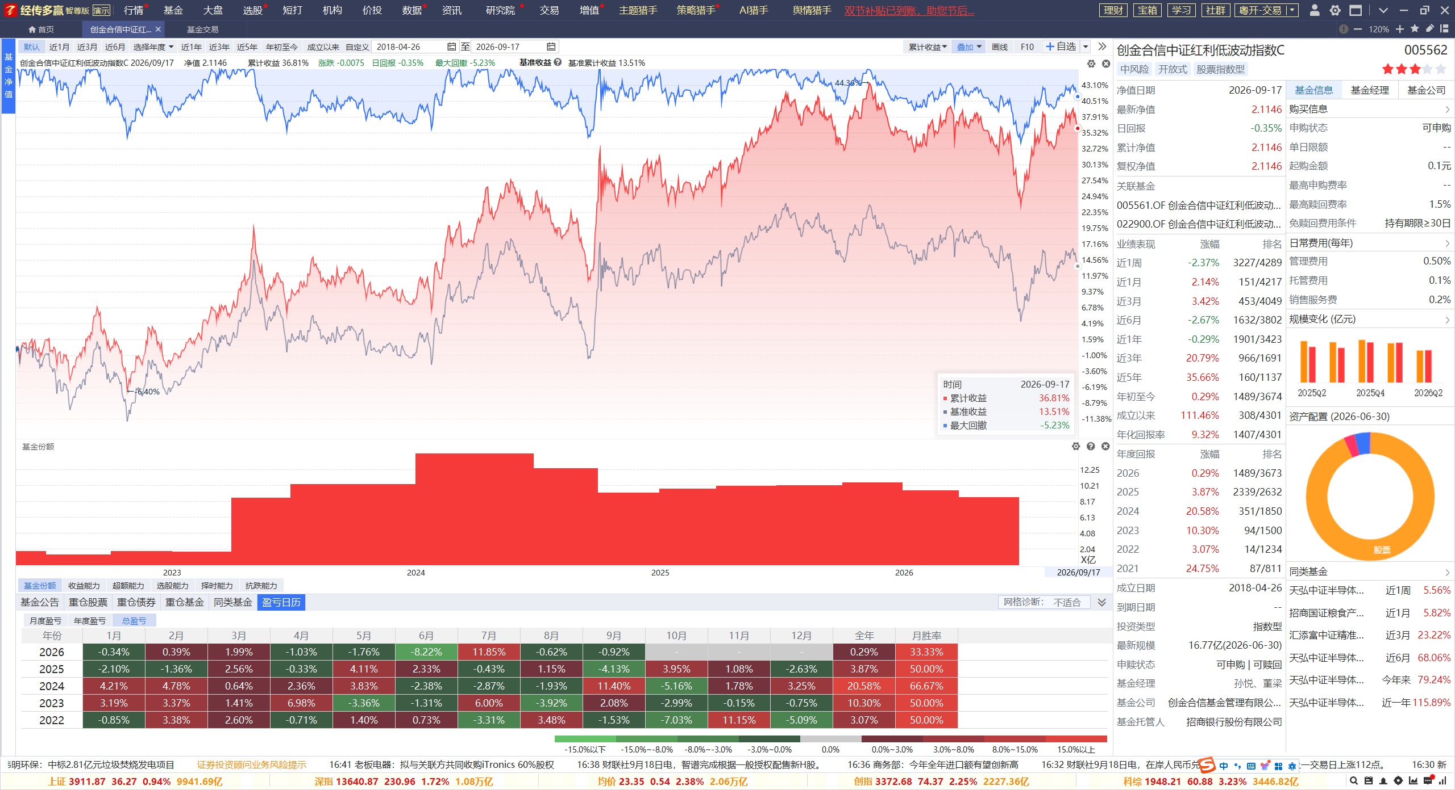
主板韧性，红利时代
机构加仓红利方向
中证红利低波，创金合信量化红利等
经传多赢投研总监：杨春虎，投顾执业编号:A1120619100003;基金从业号:A20250618011797风险提示：观点基于软件数据和理论模型分析，仅供参考，不构成买卖建议，市场有风险，投资需谨慎。基金的过往业绩并不预示其未来表现，基金管理人管理的其他基金的业绩并不构成基金业绩表现的保证。

Slide 8
PART 02
指数震荡，低位补涨

Slide 9
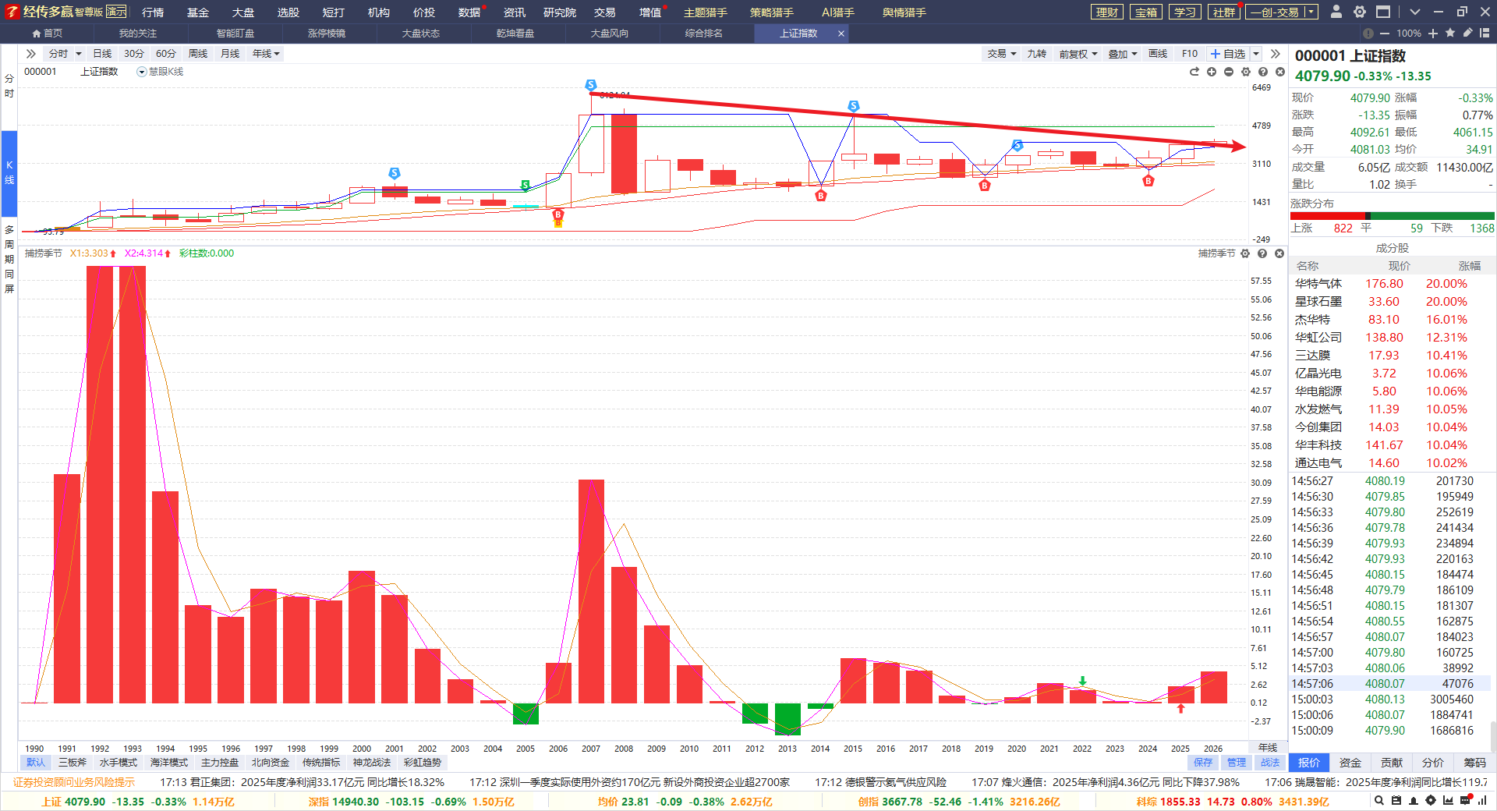
中长向上，内部轮动
上证指数捕捞季节年线金叉初期，收敛三角形，震荡突破之后，空间更大
季线第六次金叉，年线第七次（96-97震荡）金叉，迎接历史机遇
经传多赢投研总监：杨春虎，投顾执业编号:A1120619100003;基金从业号:A20250618011797风险提示：观点基于软件数据和理论模型分析，仅供参考，不构成买卖建议，市场有风险，投资需谨慎。基金的过往业绩并不预示其未来表现，基金管理人管理的其他基金的业绩并不构成基金业绩表现的保证。

Slide 10
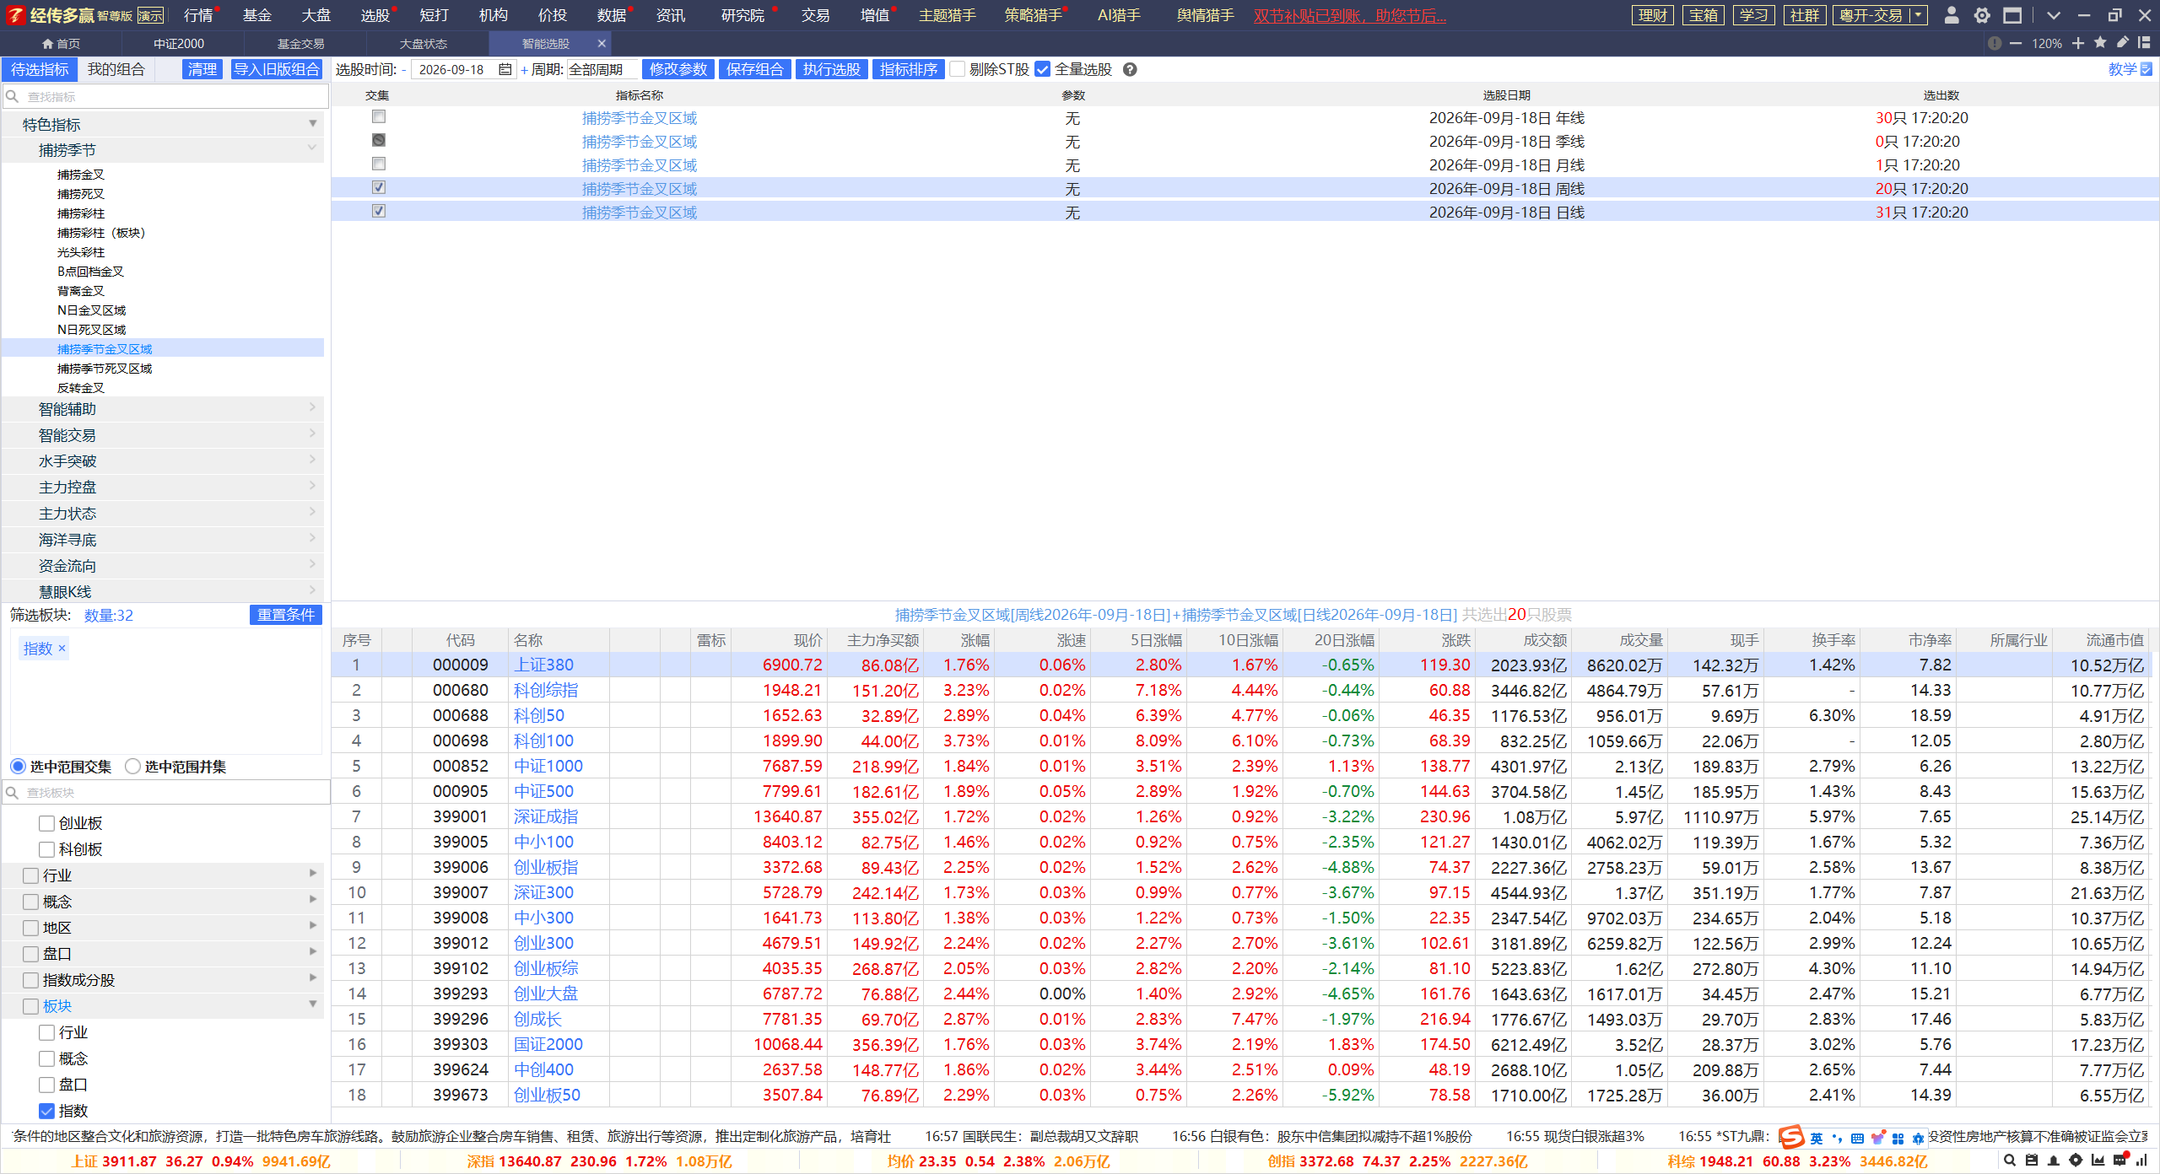
周期共振，轮动分化
年线金叉区域30个，长期方向没有改变，季线，金叉区域0个，上有顶。
中证2000月线金叉区域，小盘活跃。大部分指数周日金叉区域，底背离金叉机会
经传多赢投研总监：杨春虎，投顾执业编号:A1120619100003;基金从业号:A20250618011797风险提示：观点基于软件数据和理论模型分析，仅供参考，不构成买卖建议，市场有风险，投资需谨慎。基金的过往业绩并不预示其未来表现，基金管理人管理的其他基金的业绩并不构成基金业绩表现的保证。

Slide 11
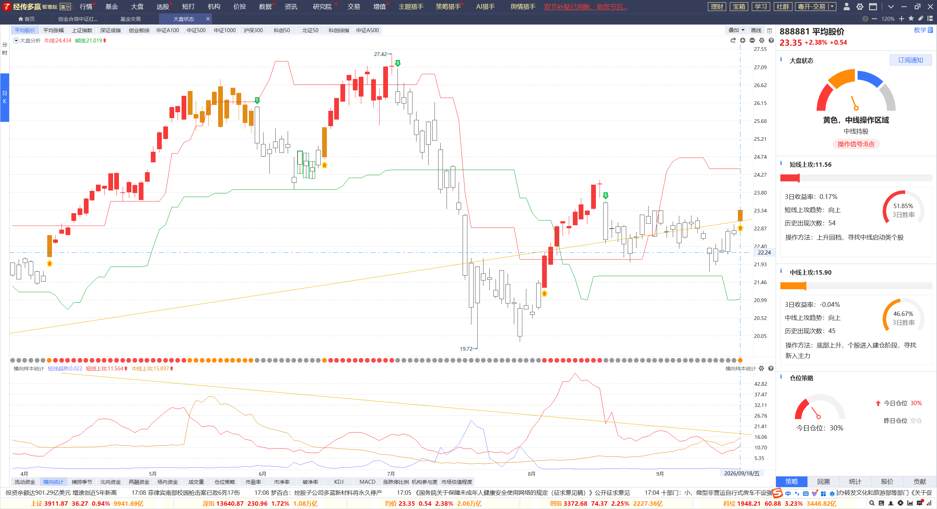
熊线支撑，中短启动
中线上攻强于短线上攻，控盘方向，中线逐步启动
牛线下移，风险释放，空间有限，熊线支撑有效，B点启动，涨停复制+控盘
经传多赢投研总监：杨春虎，投顾执业编号:A1120619100003;基金从业号:A20250618011797风险提示：观点基于软件数据和理论模型分析，仅供参考，不构成买卖建议，市场有风险，投资需谨慎。基金的过往业绩并不预示其未来表现，基金管理人管理的其他基金的业绩并不构成基金业绩表现的保证。

Slide 12
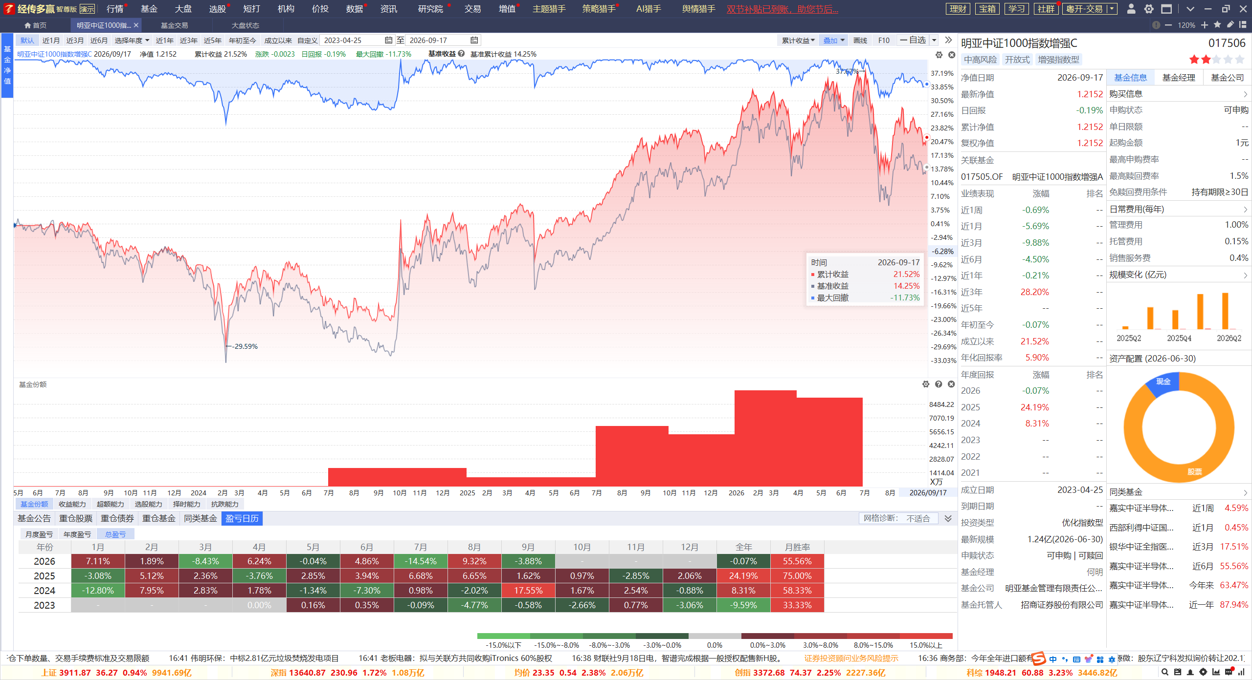
切合实际，降低预期
指数增强的本质：调整跑赢指数，上涨跑赢指数，震荡区域低位机会
中小盘机会明显，指增上涨初期建仓，小调整小加仓，大调整大加仓，附带基金理财服务教学
经传多赢投研总监：杨春虎，投顾执业编号:A1120619100003;基金从业号:A20250618011797风险提示：观点基于软件数据和理论模型分析，仅供参考，不构成买卖建议，市场有风险，投资需谨慎。基金的过往业绩并不预示其未来表现，基金管理人管理的其他基金的业绩并不构成基金业绩表现的保证。

Slide 13
PART 03
全球变局，安全资产

Slide 14
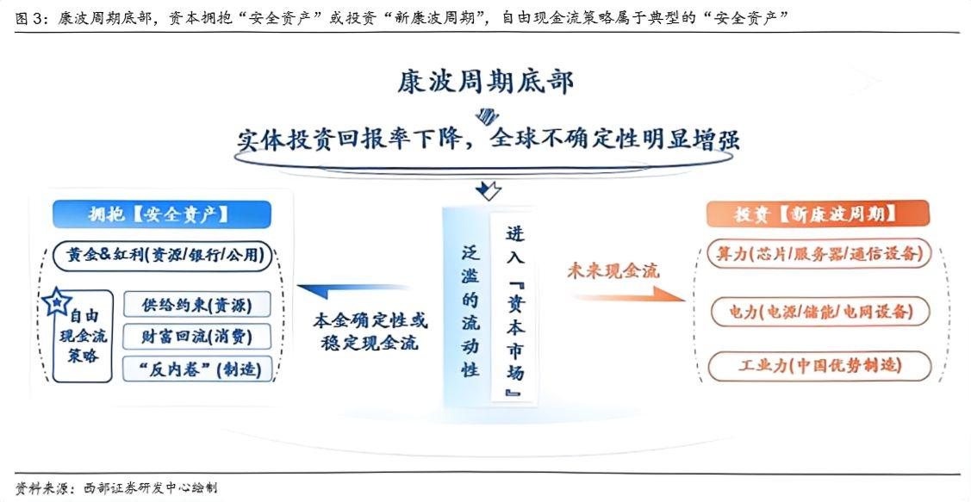
安全资产，现金为王
发展讲故事，安全讲本金，过渡看分红
逆全球化进程中 ，安全资产vs新基建，左手红利现金，右手科技基建
地产-数据-金融，资产兴则民兴
经传多赢投研总监：杨春虎，投顾执业编号:A1120619100003;基金从业号:A20250618011797风险提示：观点基于软件数据和理论模型分析，仅供参考，不构成买卖建议，市场有风险，投资需谨慎。基金的过往业绩并不预示其未来表现，基金管理人管理的其他基金的业绩并不构成基金业绩表现的保证。

Slide 15
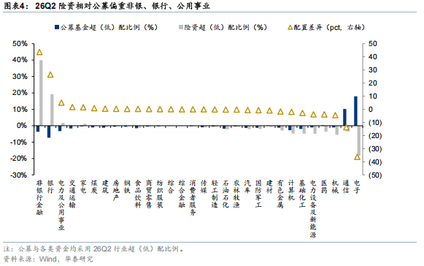
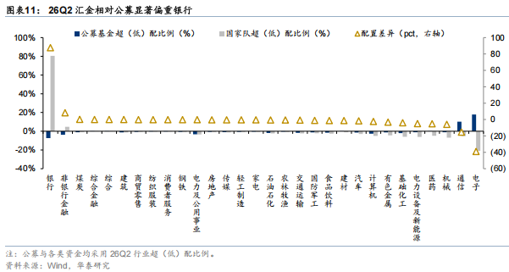
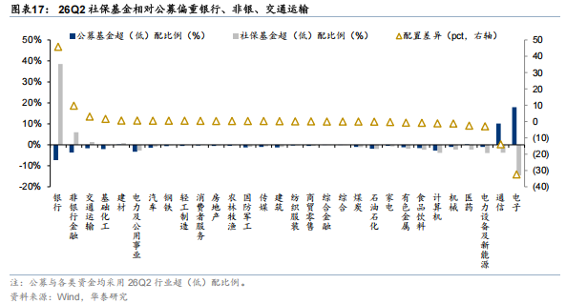
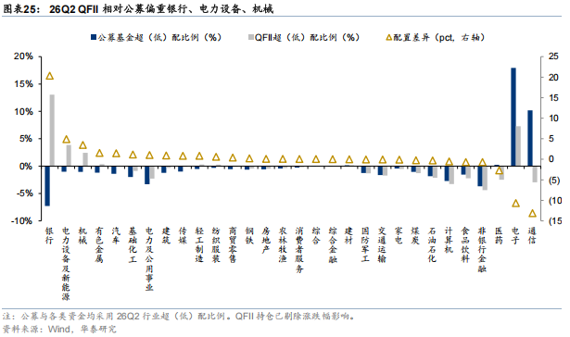
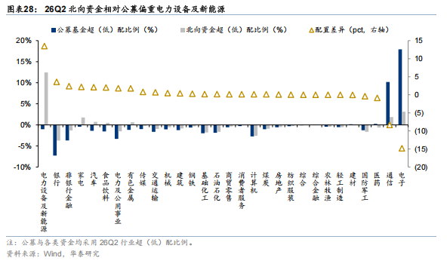
机构调仓，加仓韧性
险资偏重非银，银行，公用事业，汇金偏重银行，社保偏重银行，非银，交运
QFII偏重银行，电力，机械，北向偏重电力，新能源。公募偏重通信，电子。
中长期资金：银行，非银。外资：电力设备
经传多赢投研总监：杨春虎，投顾执业编号:A1120619100003;基金从业号:A20250618011797风险提示：观点基于软件数据和理论模型分析，仅供参考，不构成买卖建议，市场有风险，投资需谨慎。基金的过往业绩并不预示其未来表现，基金管理人管理的其他基金的业绩并不构成基金业绩表现的保证。

Slide 16
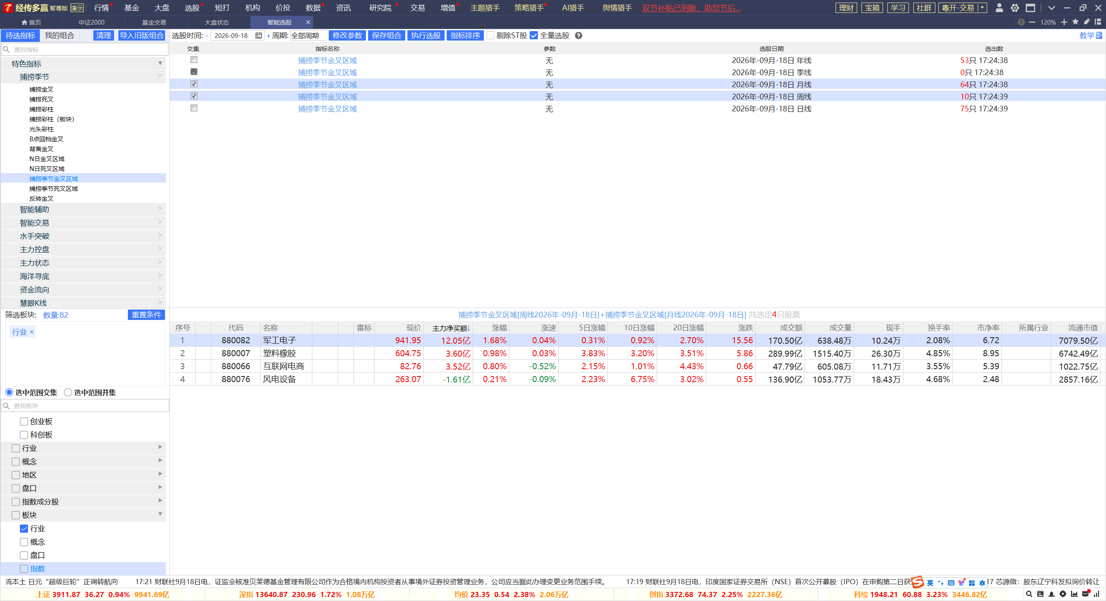
风格转换，新老转换
53个行业年线金叉区域，0个季线金叉区域，64个月线金叉区域，10个行业周线金叉区域
风格切换，轮动补涨，行业ETF或前十大重仓股的信号机会
经传多赢投研总监：杨春虎，投顾执业编号:A1120619100003;基金从业号:A20250618011797风险提示：观点基于软件数据和理论模型分析，仅供参考，不构成买卖建议，市场有风险，投资需谨慎。基金的过往业绩并不预示其未来表现，基金管理人管理的其他基金的业绩并不构成基金业绩表现的保证。

Slide 17
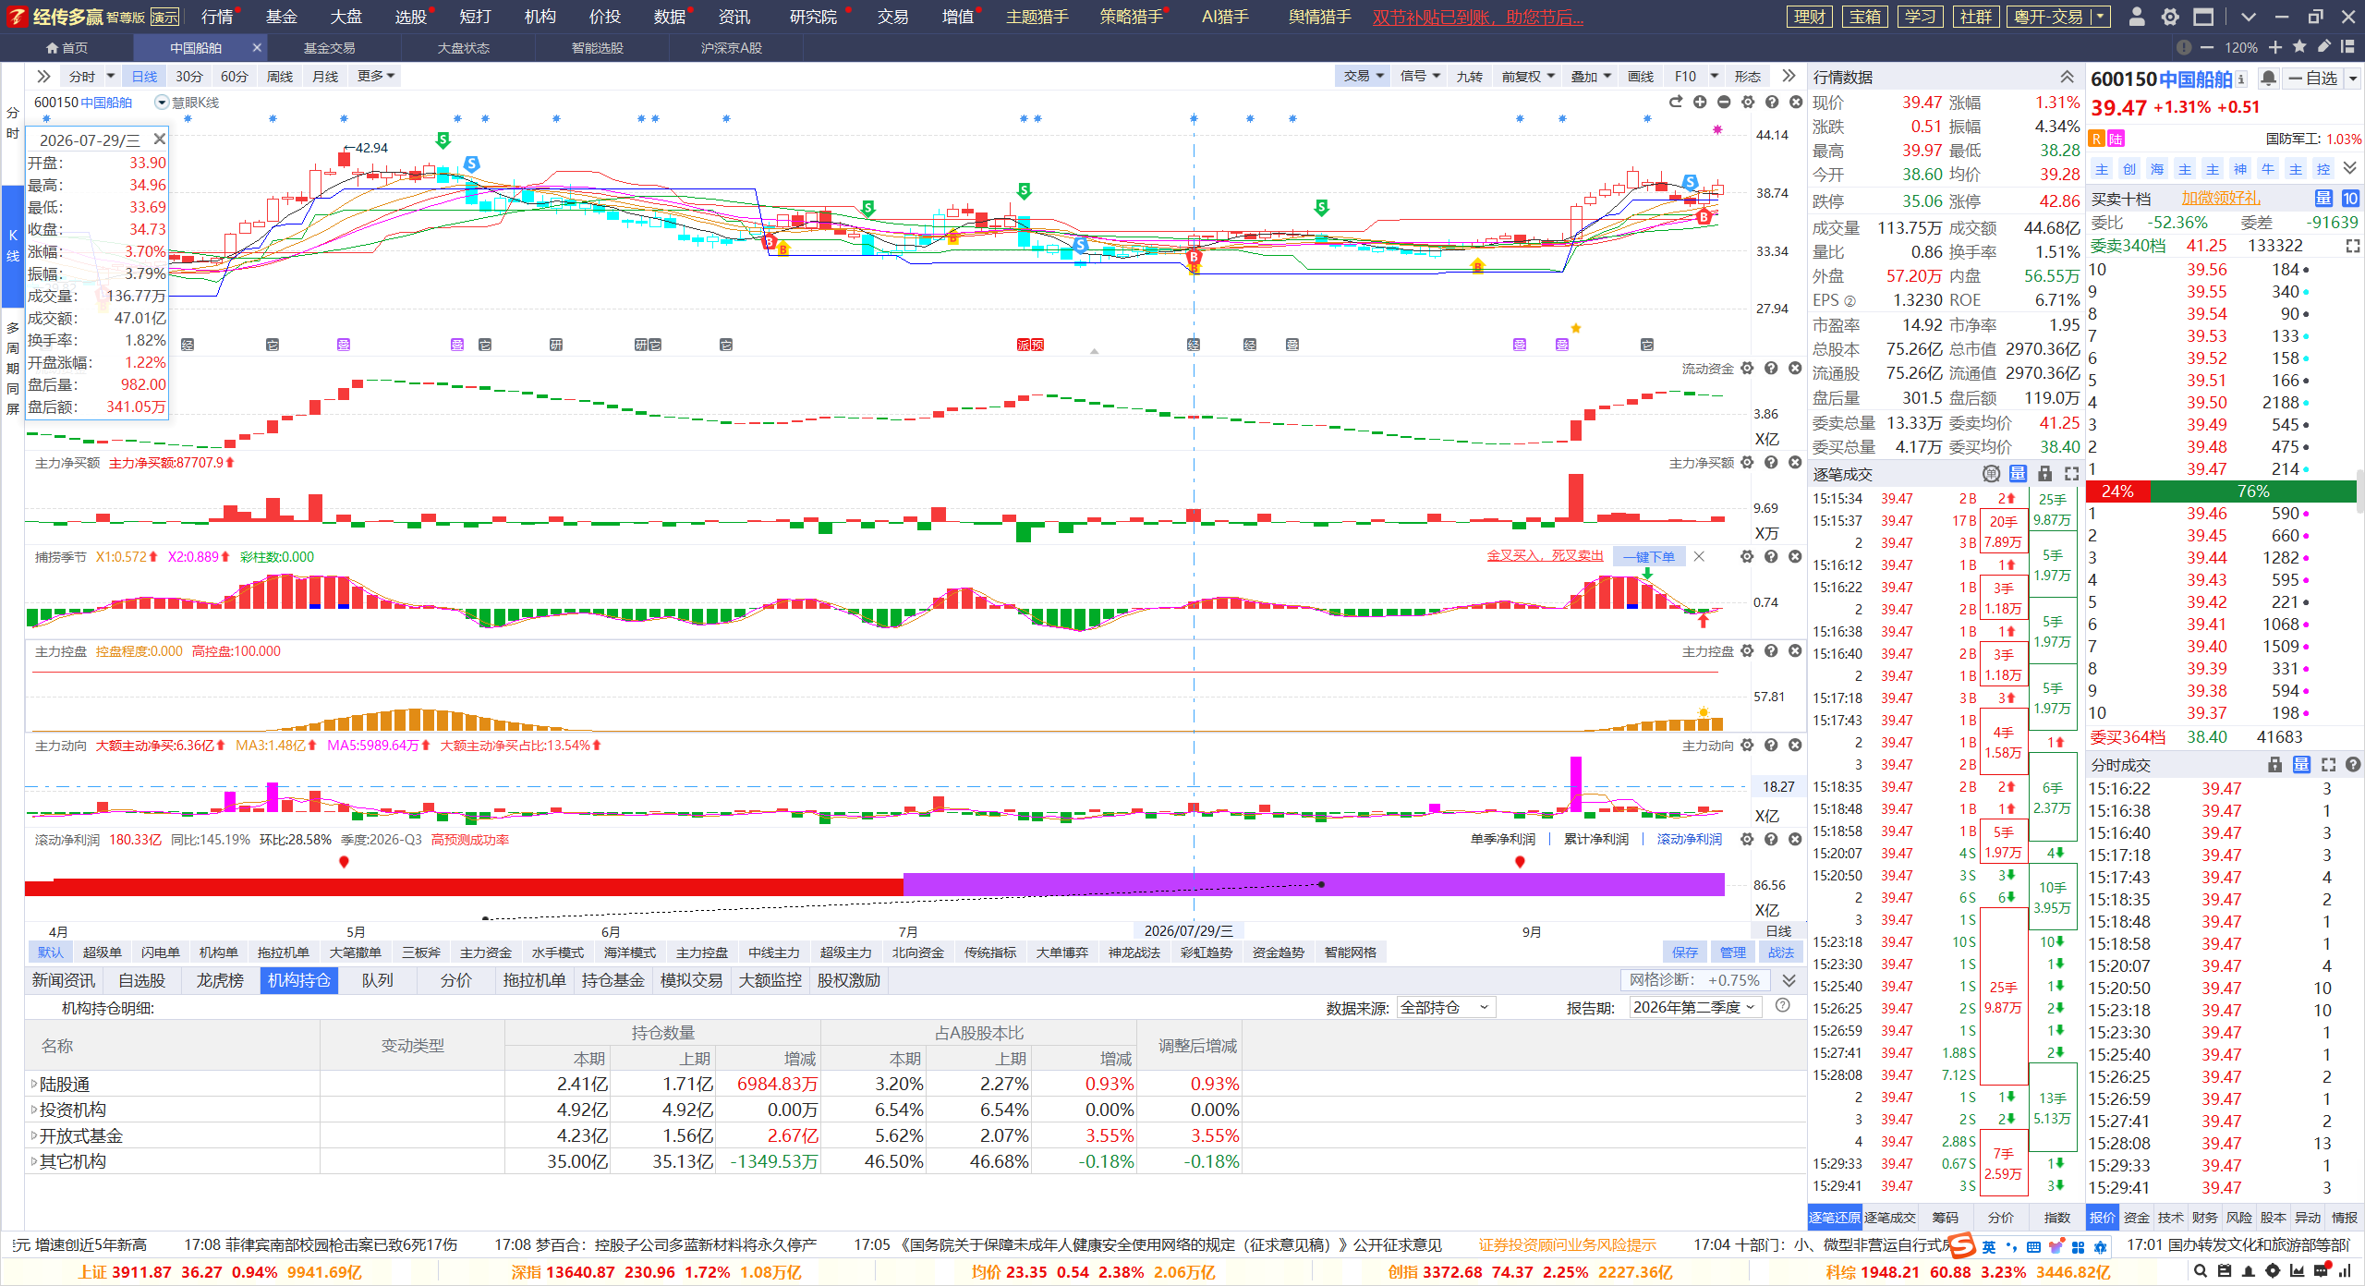
控盘增加，趋势启动
业绩稳定，资金流入，红肥绿瘦，控盘增加，月线，周线金叉区域
控盘增加，平台突破，静待符合金叉信号或熊线上移的机会，注意业绩波动风险
经传多赢投研总监：杨春虎，投顾执业编号:A1120619100003;基金从业号:A20250618011797风险提示：观点基于软件数据和理论模型分析，仅供参考，不构成买卖建议，市场有风险，投资需谨慎。基金的过往业绩并不预示其未来表现，基金管理人管理的其他基金的业绩并不构成基金业绩表现的保证。

Slide 18
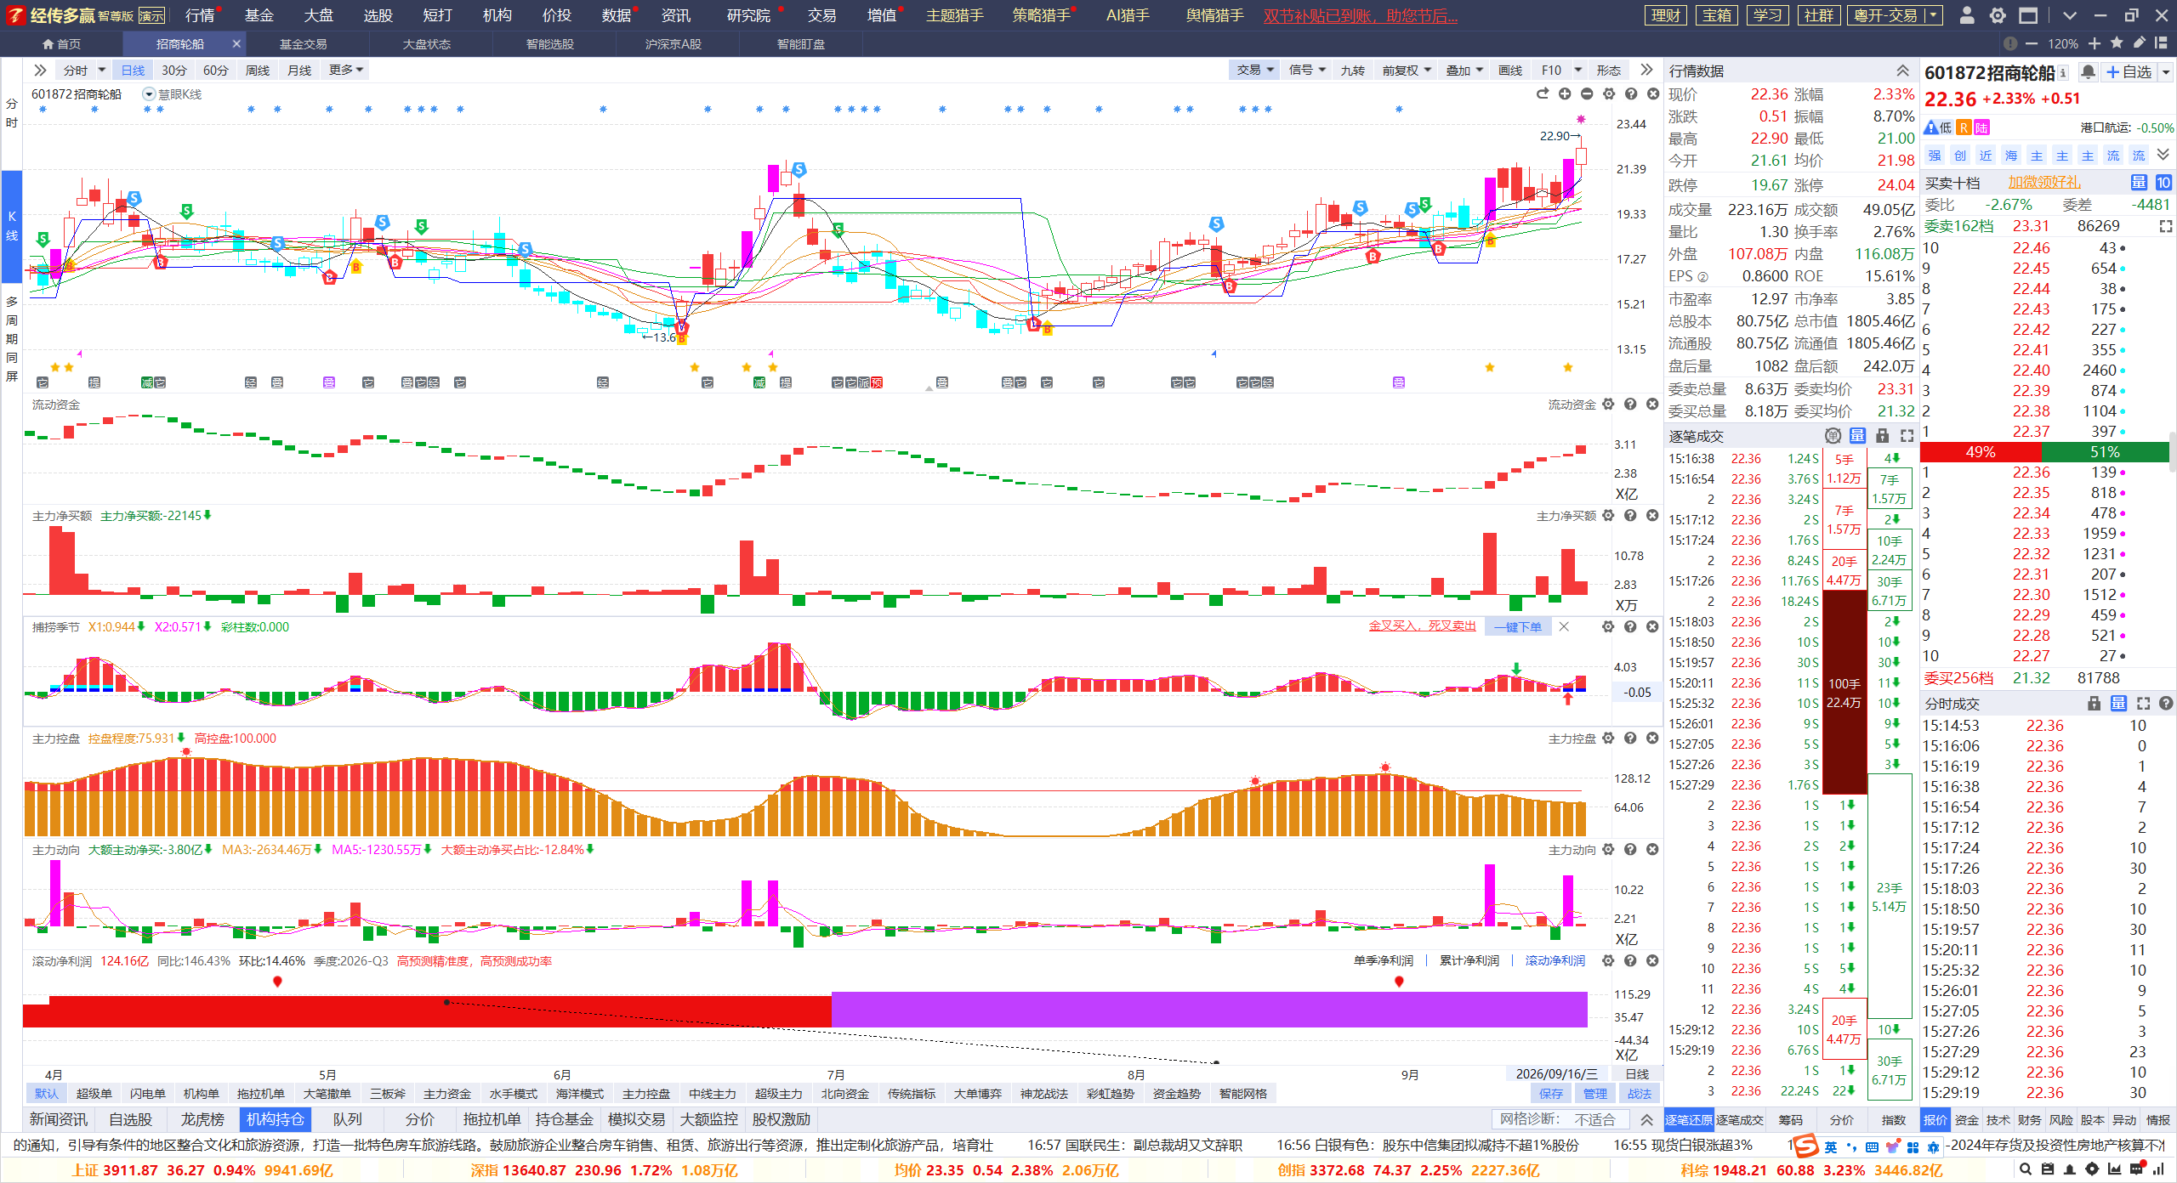
控盘增加，趋势启动
业绩稳定，资金流入，红肥绿瘦，控盘增加，季，月，周线金叉区域
控盘增加，关注下个熊线上移的机会，注意业绩波动风险
经传多赢投研总监：杨春虎，投顾执业编号:A1120619100003;基金从业号:A20250618011797风险提示：观点基于软件数据和理论模型分析，仅供参考，不构成买卖建议，市场有风险，投资需谨慎。基金的过往业绩并不预示其未来表现，基金管理人管理的其他基金的业绩并不构成基金业绩表现的保证。

Slide 19
PART 04
产业主题，强者恒强

Slide 20
安全资产，现金为王
发展讲故事，安全讲本金，过渡看分红
逆全球化进程中 ，安全资产vs新基建，左手红利现金，右手科技基建
地产-数据-金融，资产兴则民兴
经传多赢投研总监：杨春虎，投顾执业编号:A1120619100003;基金从业号:A20250618011797风险提示：观点基于软件数据和理论模型分析，仅供参考，不构成买卖建议，市场有风险，投资需谨慎。基金的过往业绩并不预示其未来表现，基金管理人管理的其他基金的业绩并不构成基金业绩表现的保证。

Slide 21
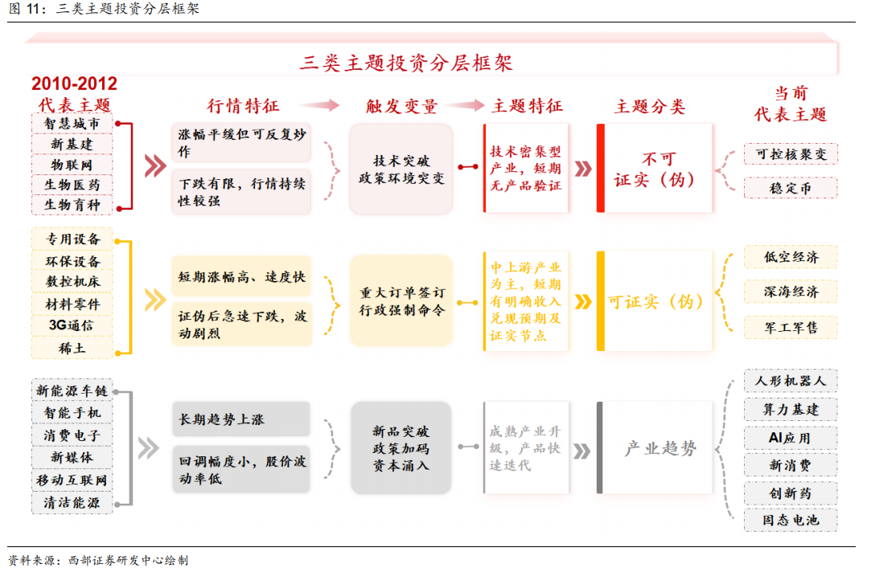
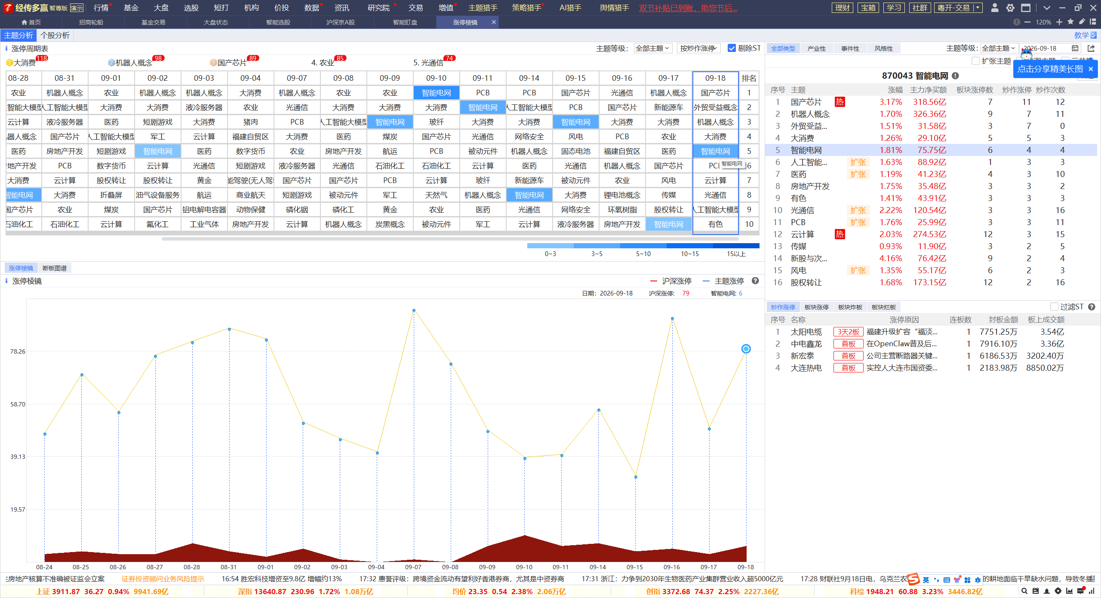
产业主题，资源科技
空间龙头-趋势龙头-控盘反复
PCB，电网，医药，
经传多赢投研总监：杨春虎，投顾执业编号:A1120619100003;基金从业号:A20250618011797风险提示：观点基于软件数据和理论模型分析，仅供参考，不构成买卖建议，市场有风险，投资需谨慎。基金的过往业绩并不预示其未来表现，基金管理人管理的其他基金的业绩并不构成基金业绩表现的保证。

Slide 22
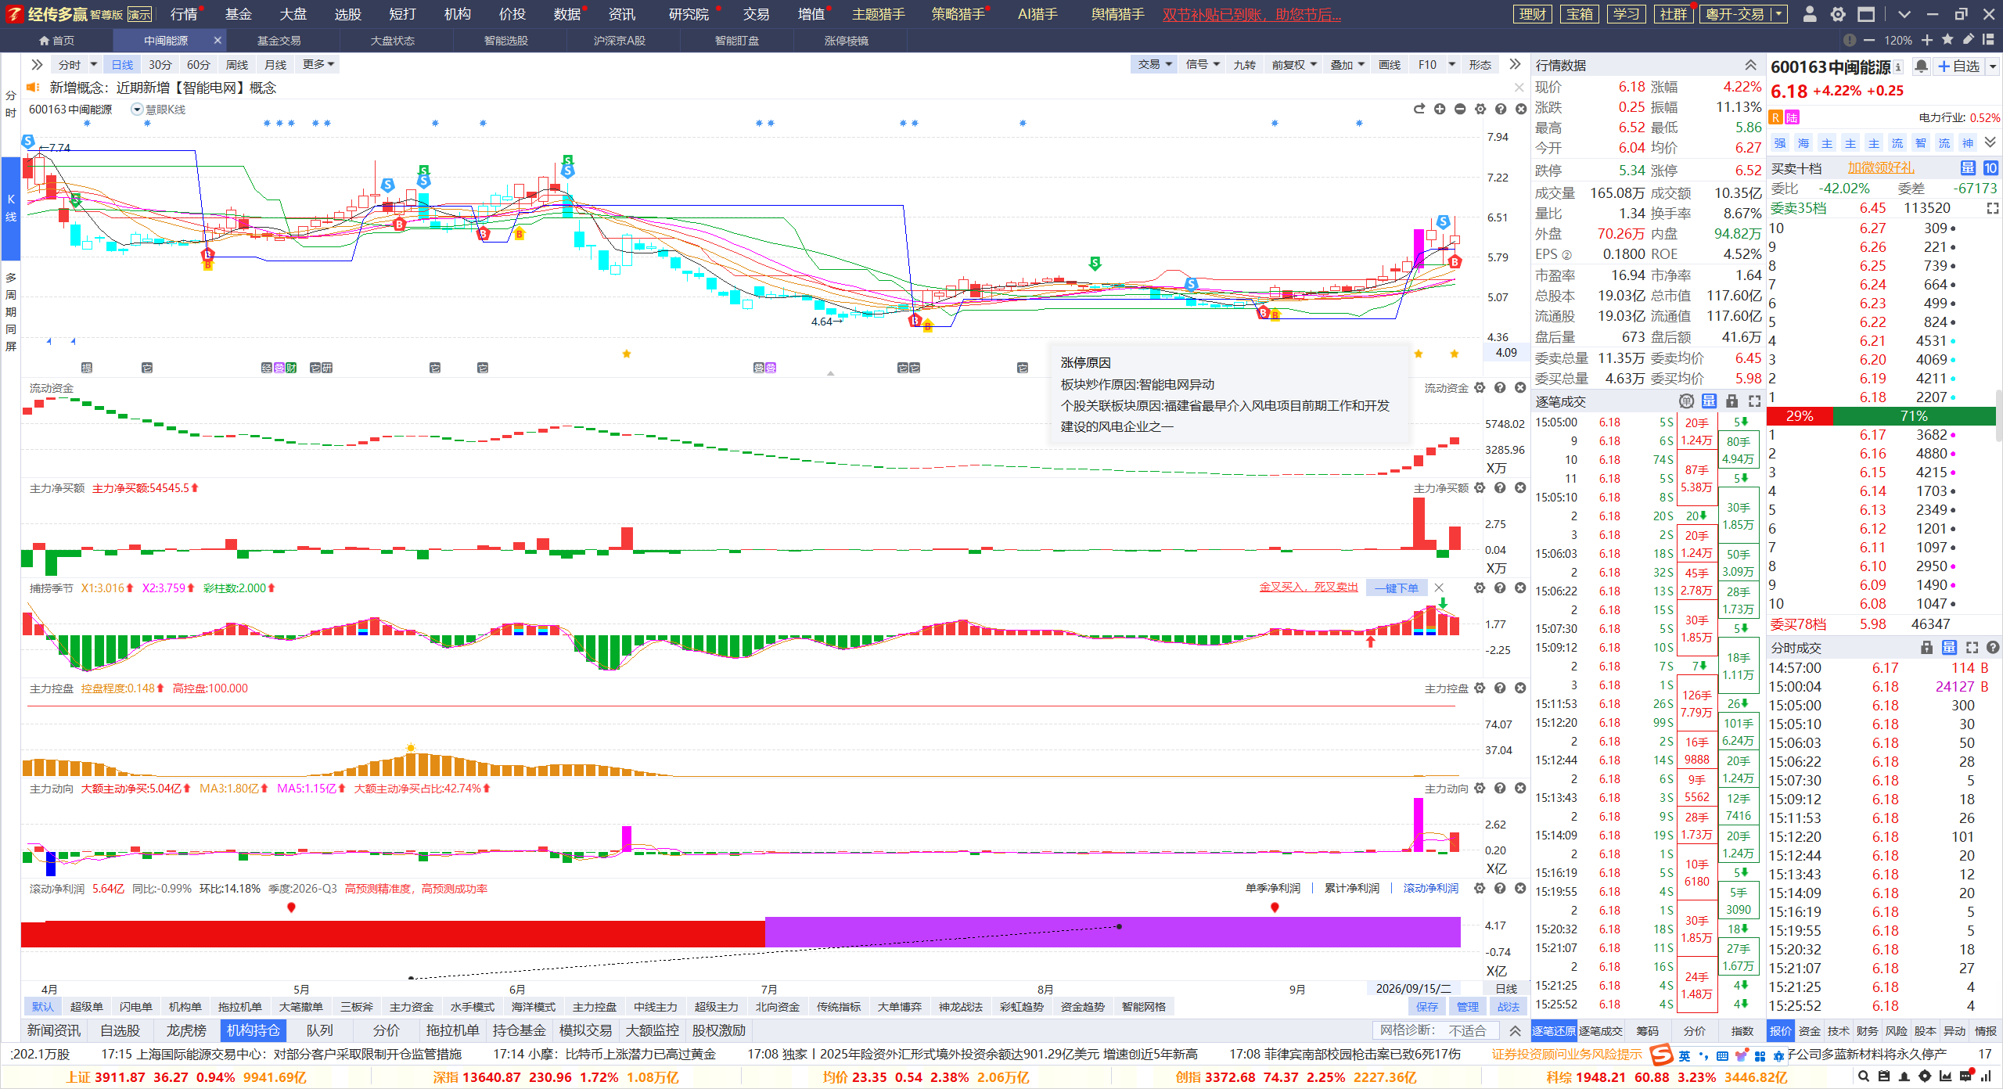
控盘增加，趋势启动
业绩稳定，资金流入，红肥绿瘦，控盘增加，季线，月，周线金叉区域
控盘增加，平台突破，关注下个熊线上移的机会，注意业绩波动风险
经传多赢投研总监：杨春虎，投顾执业编号:A1120619100003;基金从业号:A20250618011797风险提示：观点基于软件数据和理论模型分析，仅供参考，不构成买卖建议，市场有风险，投资需谨慎。基金的过往业绩并不预示其未来表现，基金管理人管理的其他基金的业绩并不构成基金业绩表现的保证。

Slide 23
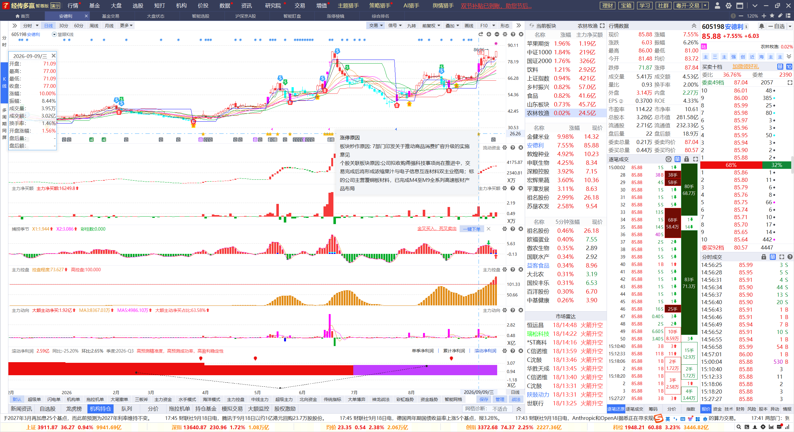
控盘增加，趋势启动
业绩稳定，资金流入，红肥绿瘦，控盘增加，季线，月，周线金叉区域
控盘增加，关注下个熊线上移的机会，注意业绩波动风险
经传多赢投研总监：杨春虎，投顾执业编号:A1120619100003;基金从业号:A20250618011797风险提示：观点基于软件数据和理论模型分析，仅供参考，不构成买卖建议，市场有风险，投资需谨慎。基金的过往业绩并不预示其未来表现，基金管理人管理的其他基金的业绩并不构成基金业绩表现的保证。

Slide 24
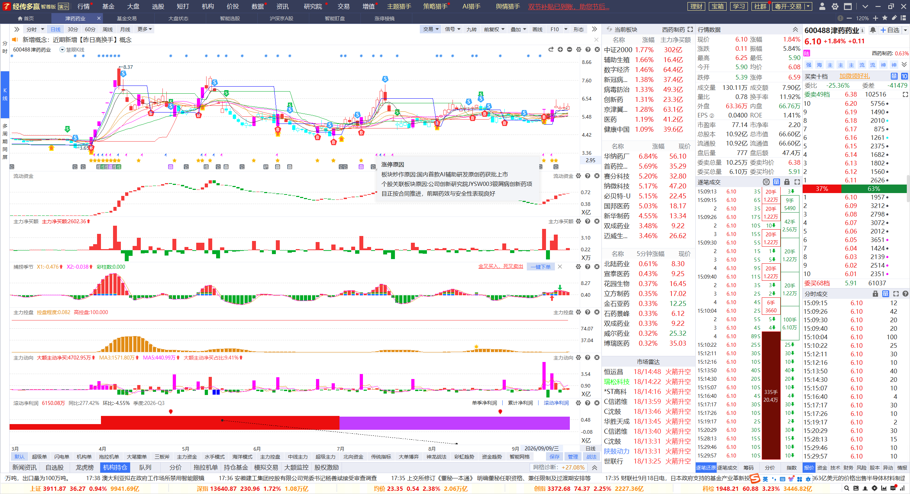
控盘增加，趋势启动
业绩稳定，资金流入，红肥绿瘦，控盘增加，季线，月，周线金叉区域
控盘增加，关注下个熊线上移的机会，注意业绩波动风险
经传多赢投研总监：杨春虎，投顾执业编号:A1120619100003;基金从业号:A20250618011797风险提示：观点基于软件数据和理论模型分析，仅供参考，不构成买卖建议，市场有风险，投资需谨慎。基金的过往业绩并不预示其未来表现，基金管理人管理的其他基金的业绩并不构成基金业绩表现的保证。

Slide 25
